Slide 1
네트워크 프로그래밍 실습07
휴먼지능정보공학과 201810771 박태정

Slide 2
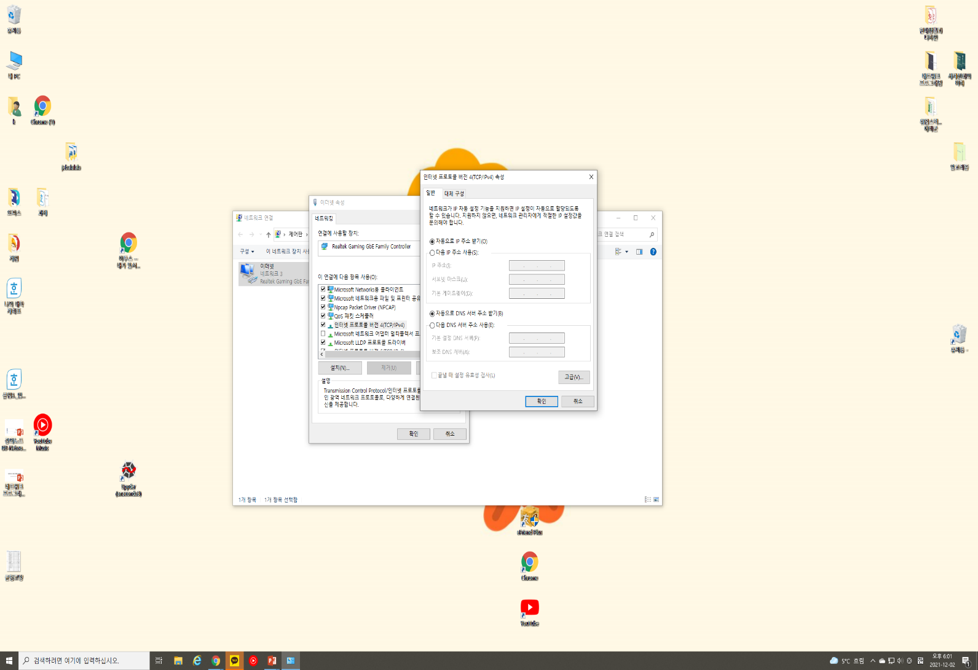
★ DHCP (1/3)
● 자동으로 ip주소 받기가 설정되어있어서 copy가 불필요했습니다.

Slide 3
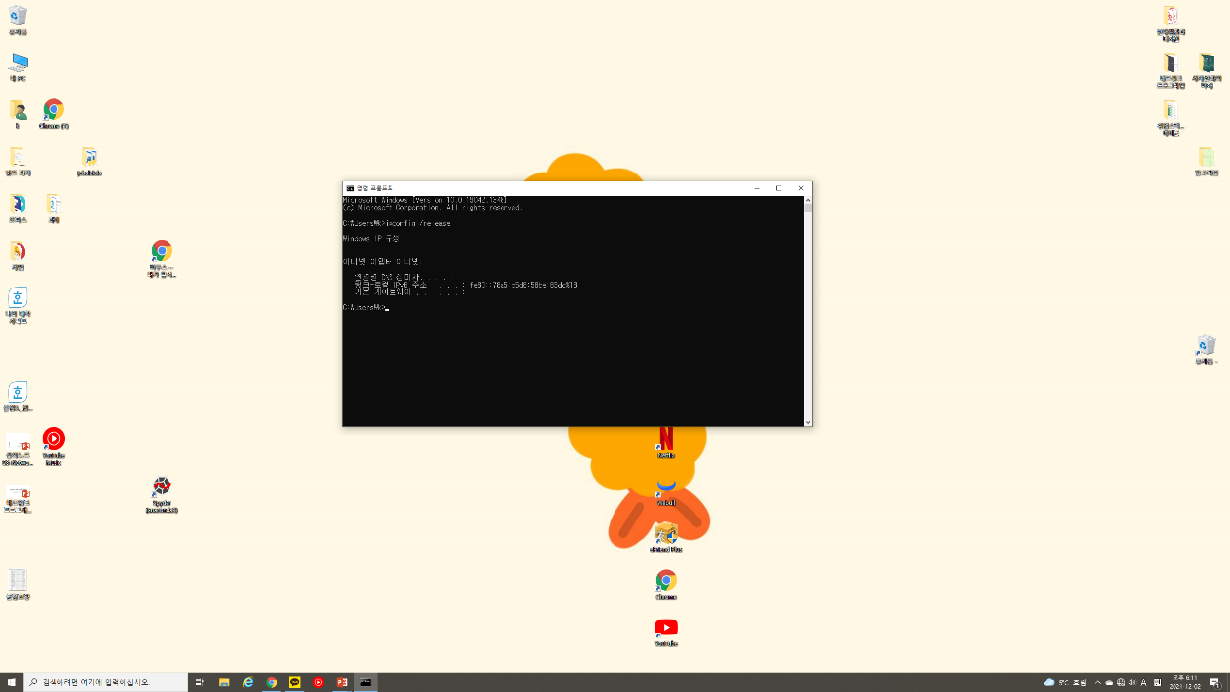
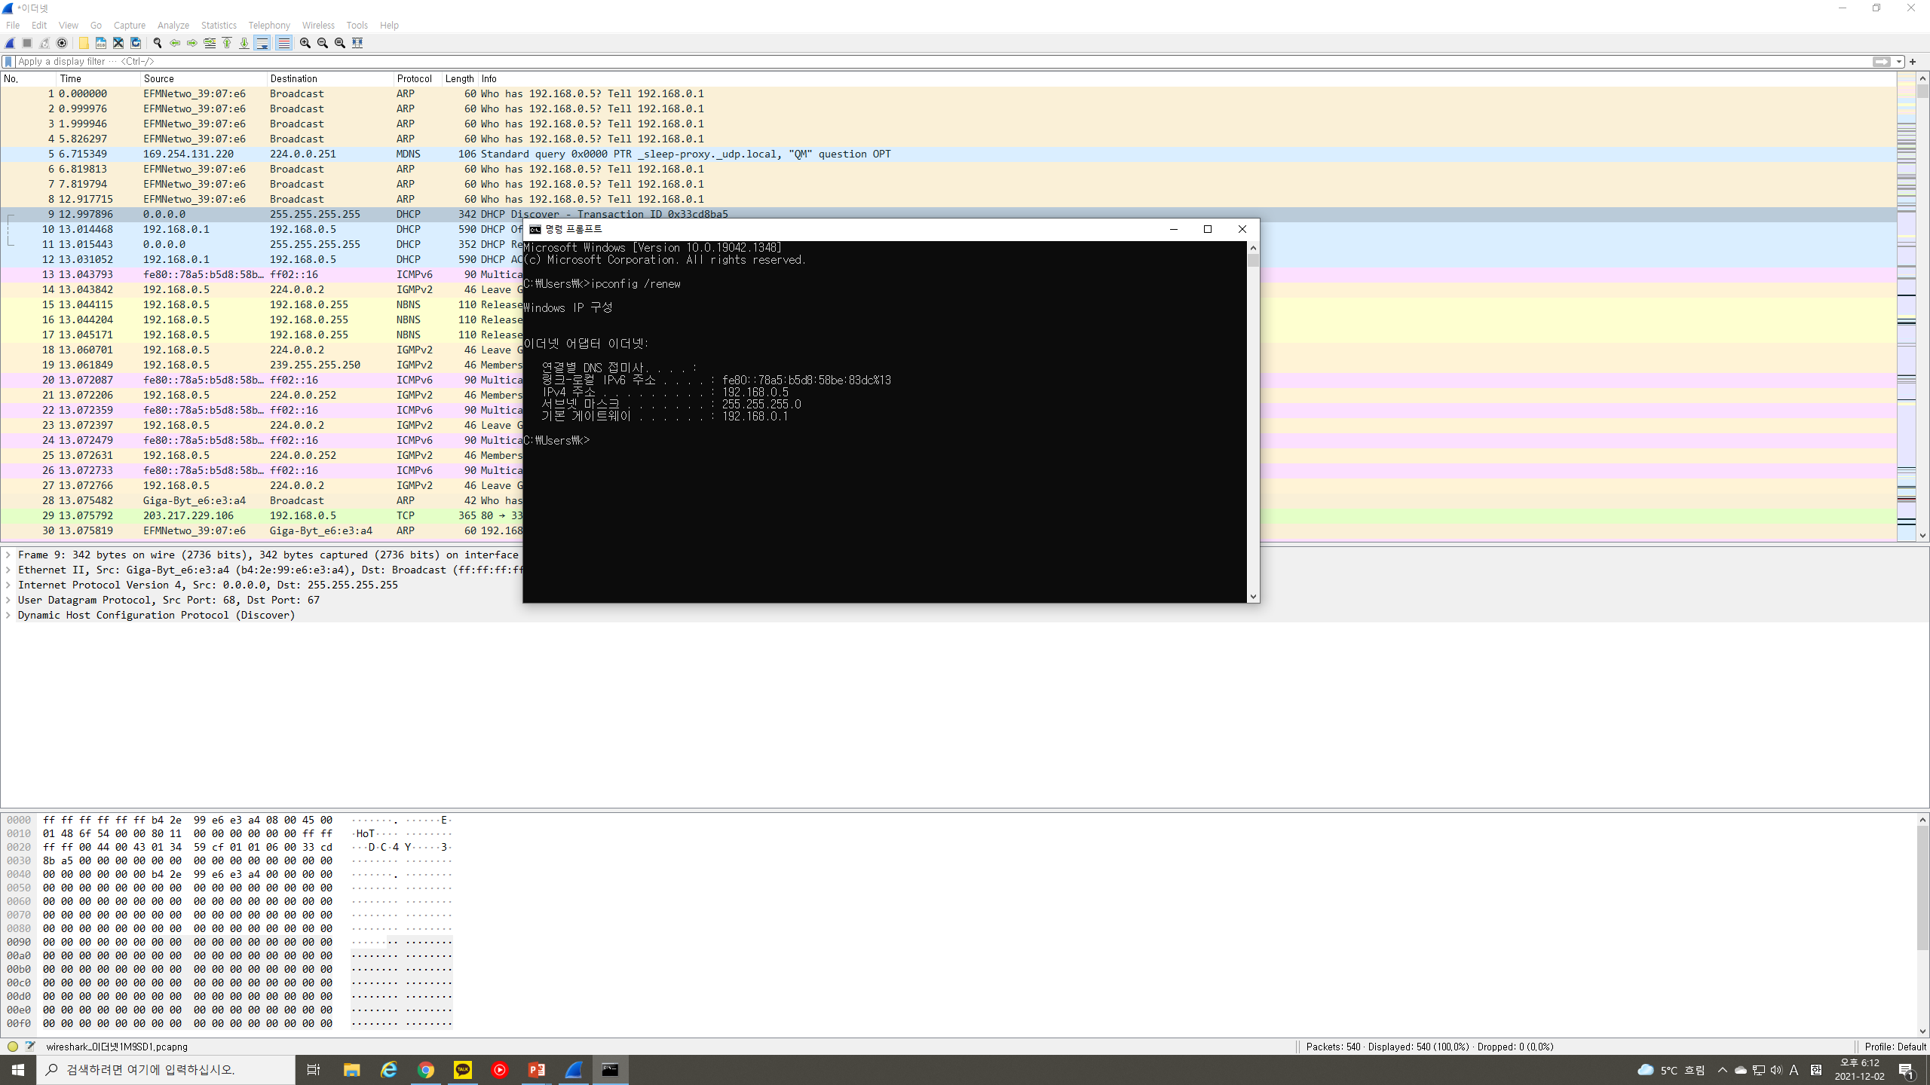
★DHCP (2/3)
●ipconfig /release로 IP 주소 반납하였습니다.
● ipconfig/ renew로 DHCP 서버 접근, IP 주소 획득 과정을 wireshark로 캡쳐하였습니다.

Slide 4
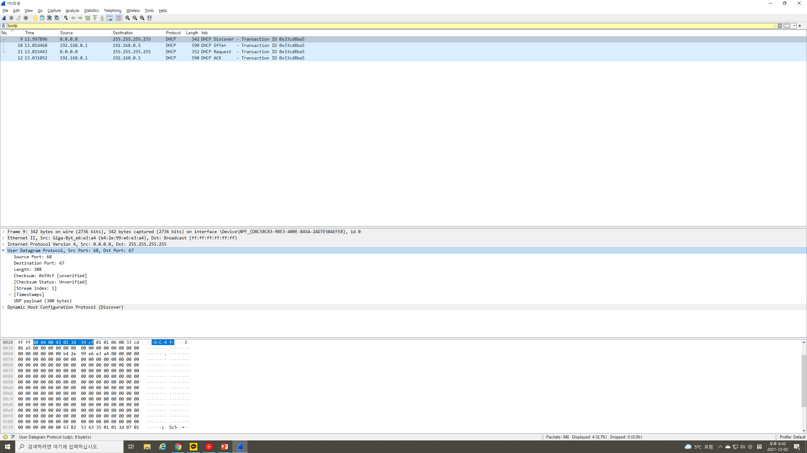
★DHCP (3/3)
●다음 사항을 중점적으로 관찰하고, 파악한 사항들을 기록하라.
○Transport layer protocol
○Port number
Transport layer를 보면 UDP 통신 프로토콜이고, Port number는 Source Port: 67 , Destination Port: 68 입니다.

Slide 5
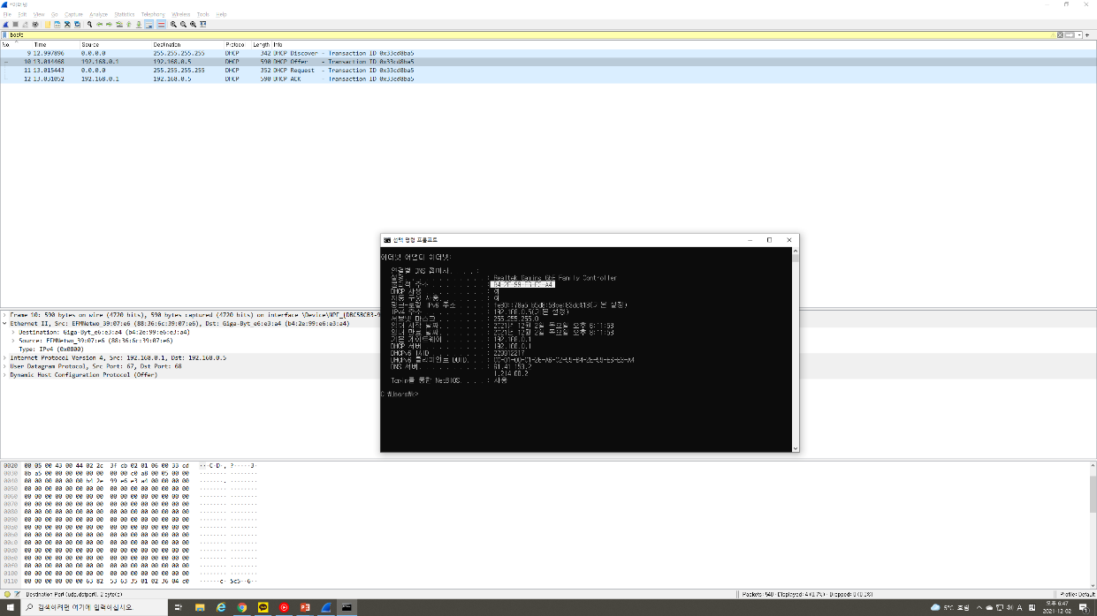
○Physical address (내 컴퓨터와 같은지 확인)
네 같습니다.

Slide 6
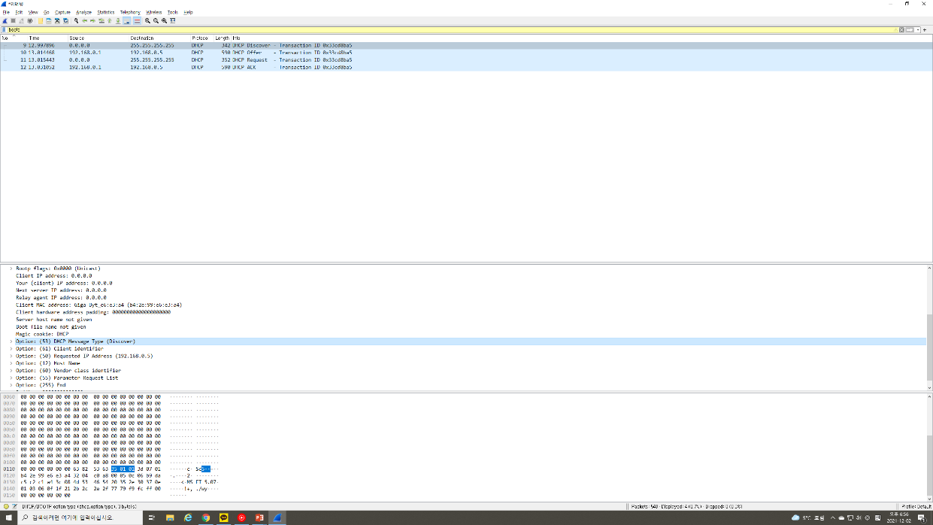
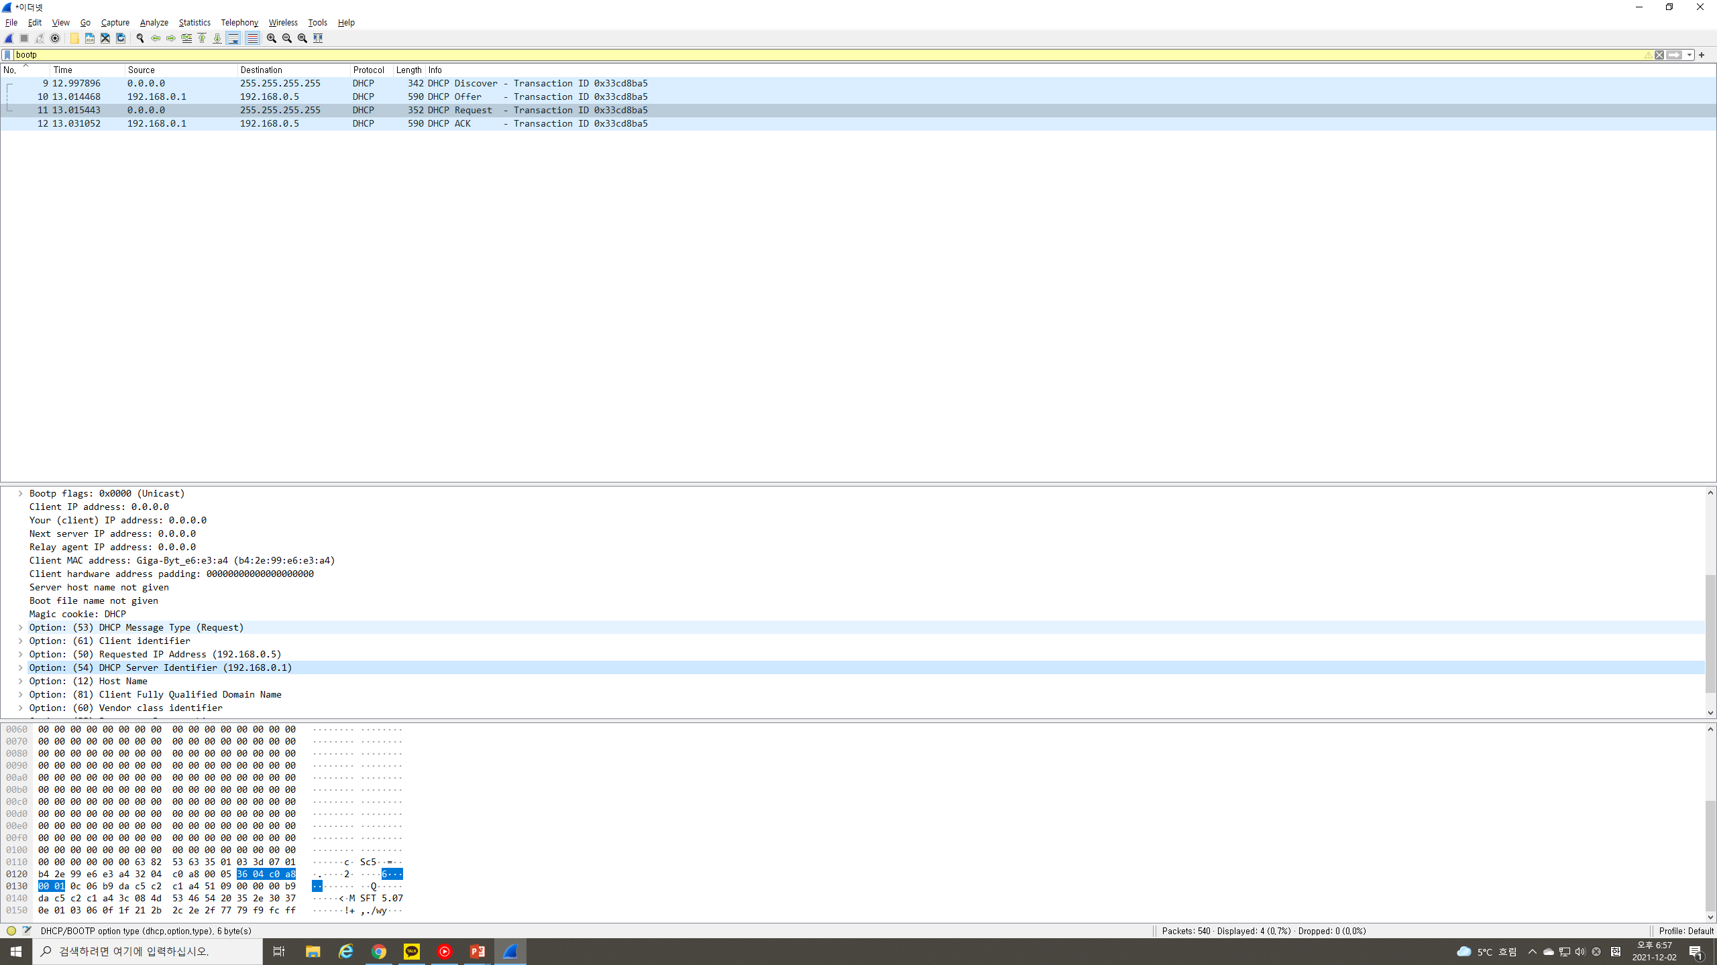
○ Discover message와 Request message를 Wireshark이 어떻게 구별하는지?
DHCP message type과 Option: (54) DHCP Server Identifier (192.168.0.1)을 통해 구별합니다.

Slide 7
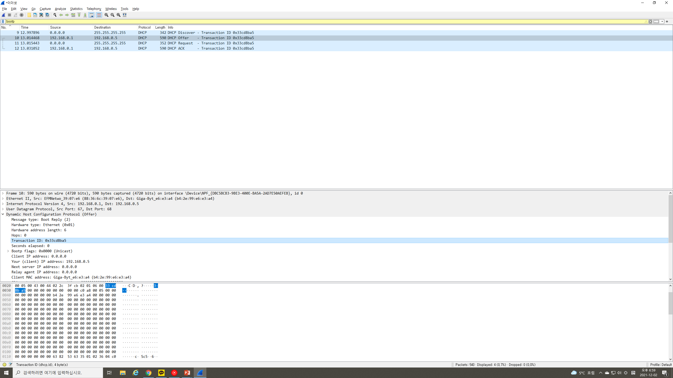
○Transaction ID
Transaction ID는 0x33cd8ba5입니다.

Slide 8
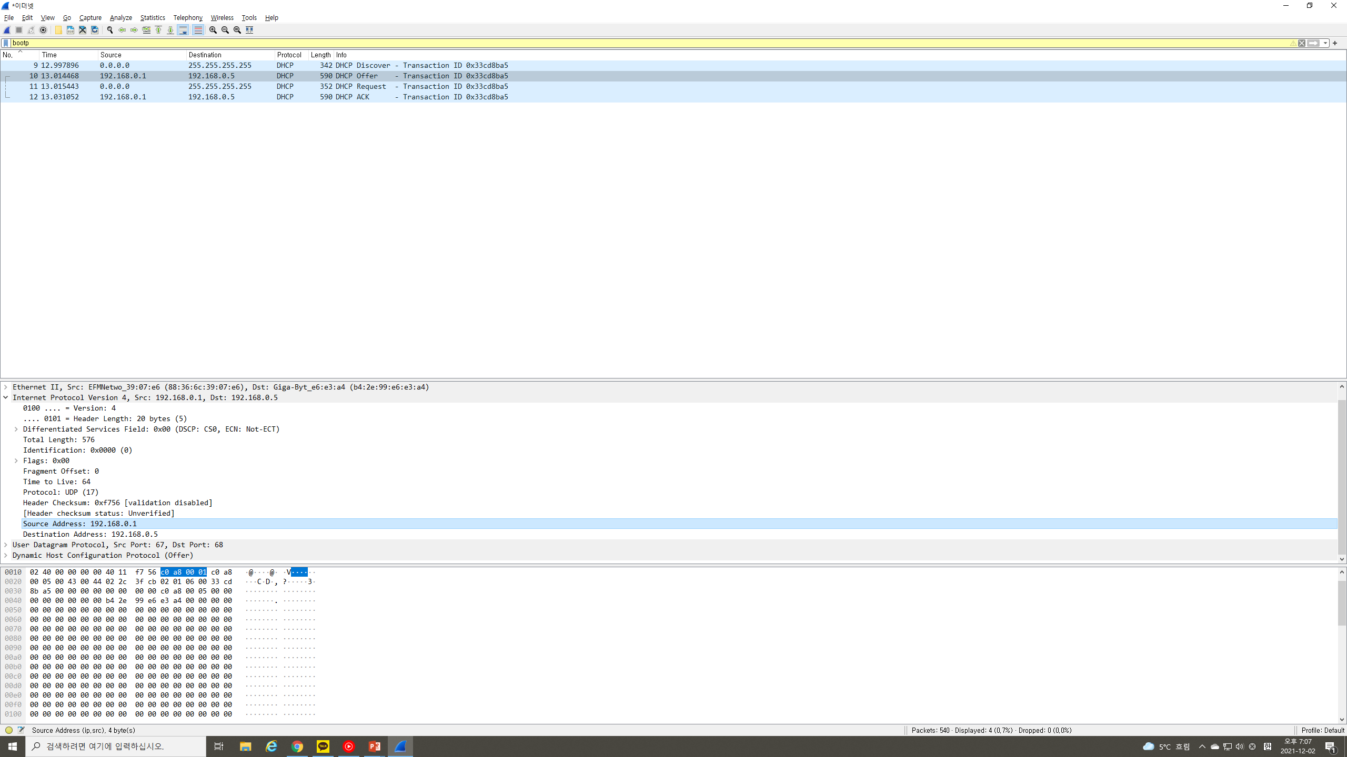
○ Packet들의 IP source address와 destination address >DHCP server의 IP주소 확인
DHCP serve의 ip주소는 192.168.0.1입니다. IP source address와 destination address는 아래에 파란색 부분쪽입니다.

Slide 9
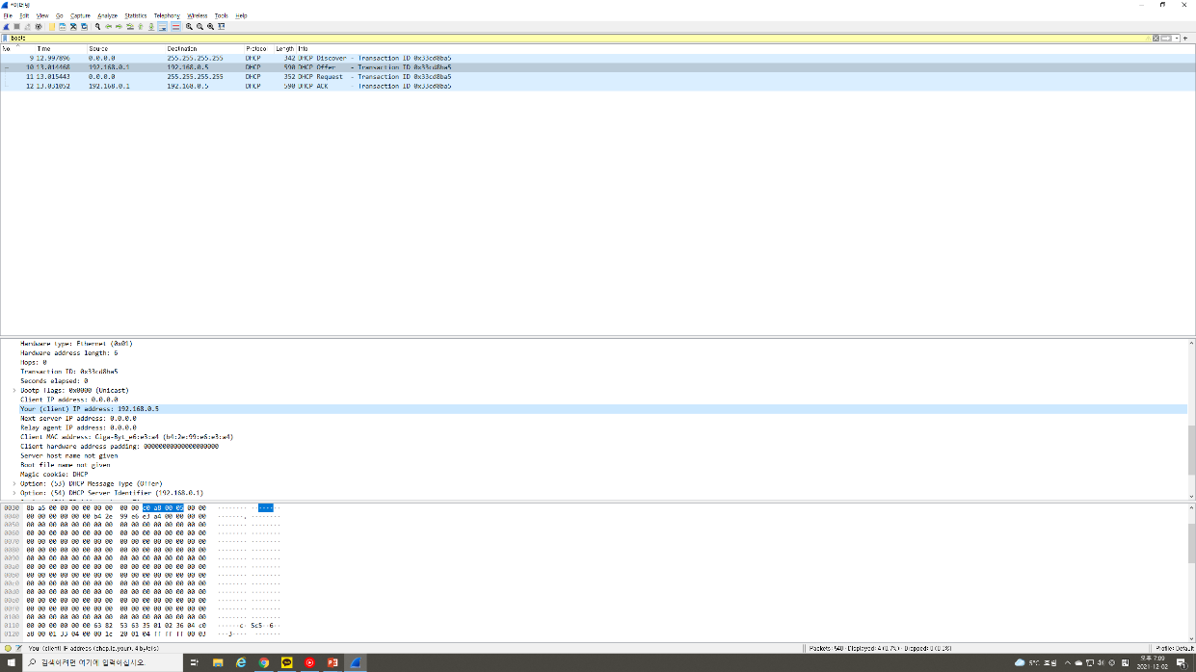
○사용하도록 제시된 IP 주소
사용하도록 제시된 ip주소는 192.168.0.5입니다.

Slide 10
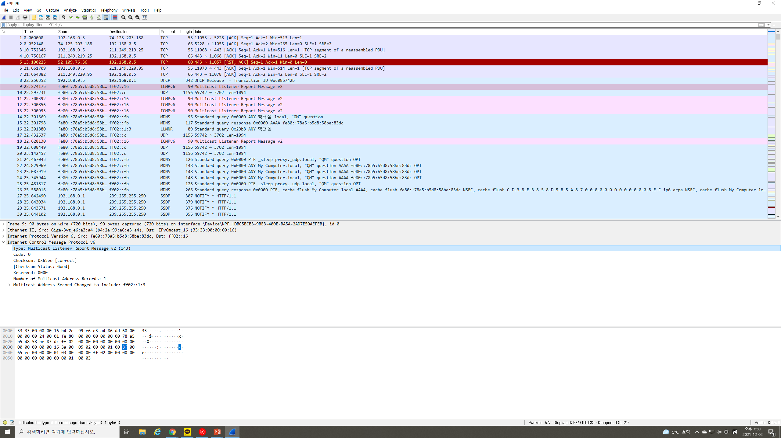
★Lab 07-2. ICMP Questions with Ping activities
1.Examine one of the ping request packets sent by your host. What are the ICMP type and code numbers? What other fields does this ICMP packet have?
●이 ICMP 패킷에는 Checksum,reserved, Number of Multicast Address Records가 더 들어있습니다.
● ICMP 유형은 Multicast Listener Report Message v2 (143)이고 코드 번호는 0입니다.

Slide 11
2. Examine the corresponding ping reply packet. What are the ICMP type and code numbers? What other fields does this ICMP packet have?
●아무리해봐도 저는 ICMP v6프로토콜만 나와서 reply 패킷을 확인 할 수 없었습니다. 그래서 있는 ICMP v6 프로토콜을 다 확인해봤는데 checksum필드만 조금씩 다르고 나머지 부분은 다 똑같이 나왔습니다. 코드넘버도 0이고 타입도 같고 패킷이 가지고있는 다른 필드도 같았습니다.

Slide 12
Questions with Traceroute activities
1.Examine the ICMP echo packet in your screenshot. Is this different from the ICMP ping query packets in the first half of this lab? If yes, how so?
ICMPv6프로토콜만 떠서 에코를 다른 것과 비교할 수 없었는데 다른 것들을 전체적으로 보면 동일한 필드를 가지고있습니다.

Slide 13
2. Examine the ICMP error packet in your screenshot. It has more fields than the ICMP echo packet. What is included in those fields?
● 에러 패킷을 찾을 수 없었습니다. Checksum필드만 조금씩 다르게 나오고 나머지는 다 똑같습니다. ICMPv6프로토콜이라서 에코 패킷이나 핑 패킷이 없는 문제가 있는지 궁금합니다..

Slide 14
3. Examine the last three ICMP packets received by the source host. How are these packets different from the ICMP error packets? Why are they different?
●2번의 맥락과 비슷하게 에러패킷을 찾을 수 없었고 checksum패킷만 조금씩 값이 다르고 나머지는 다 똑같이 나왔습니다.

Slide 15
4.강의노트에서 배운 내용과 다른 점을 찾아라.
●ICMP의 에코 요청과 에코 응답 등 정보들이 와이어샤크에 뜨지 않았고 그냥 ICMPv6 프로토콜이 나왔습니다. 버전의 문제인지 어떤 문제인지 모르겠습니다…

Slide 16
●시행착오
먼저 다른 부분들은 수월하게 잘 수행되었지만, ICMP파트에서 계속 ICMPv6 프로토콜은 나오고 ICMP프로토콜은 나오지않아 답답했고 계속 처음부터 다시 시도해보았지만 결국 나오지 않았습니다.
인터넷 검색도 해보고 하였지만 결국 ICMP를 보지 못했습니다.죄송합니다.

